Slide 1

Знаем – повторяем,
не знаем – узнаём!

Slide 2
Птицы
Рыбы
Насекомые
Млекопитающие, или звери

Slide 3
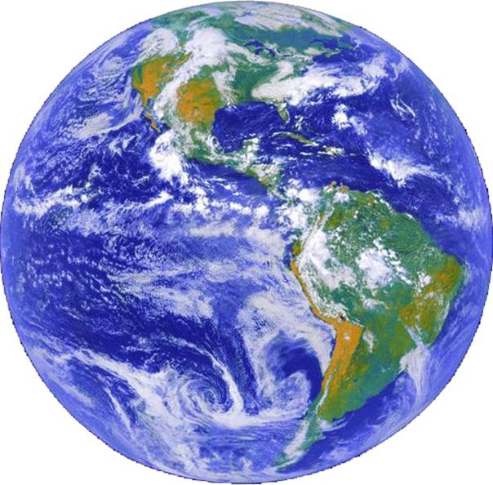
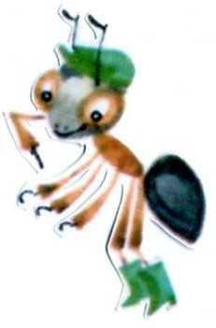
На что похожа наша планета?

Slide 4
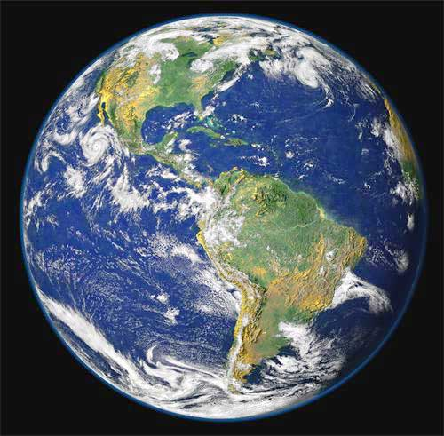
Сегодня известно, что Земля имеет форму шара. Но когда-то люди считали по-другому.

Slide 5
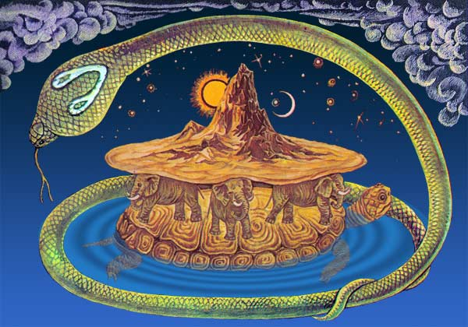

Slide 6
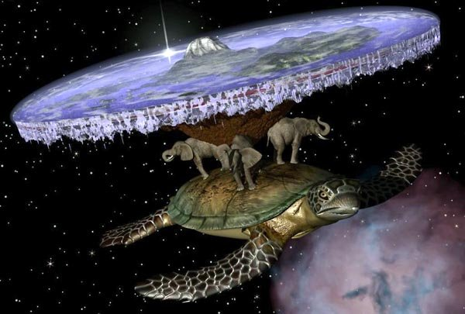

Slide 7
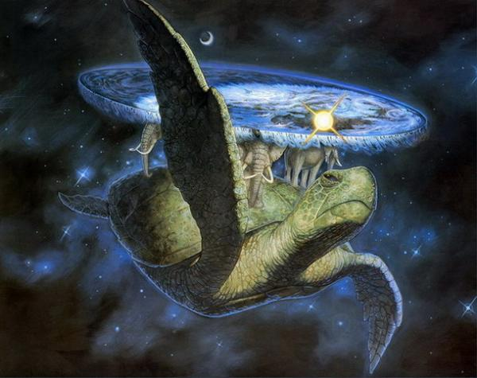

Slide 8
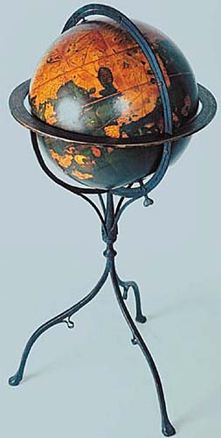
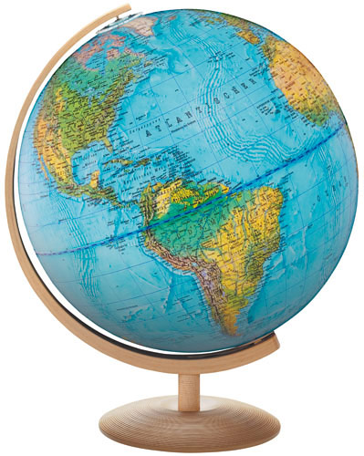
В 1492 г. первый европейский глобус Земли изготовил астроном
М.Бехайм из Германии.
СУША
ВОДА

Slide 9


Slide 10

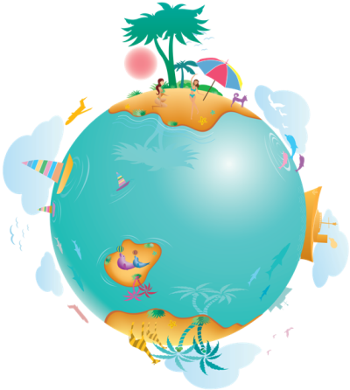
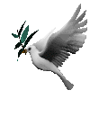
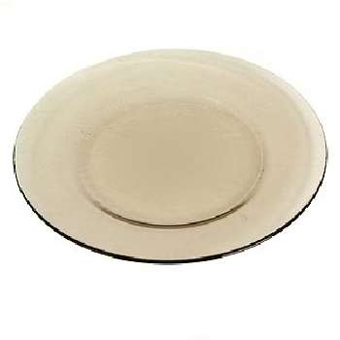




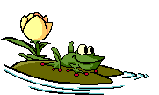
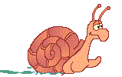
«Иду, иду. Конца и края нет.
Где же конец нашей Земле?
Можно ли дойти до её края?»

Slide 11
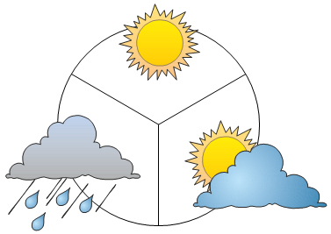
«Дарометр настроения»
Поставьте крестиком
оценку урока в том поле,
где считаете нужным.

